Slide 1


Slide 2
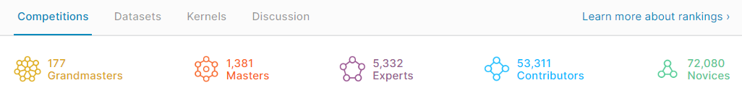
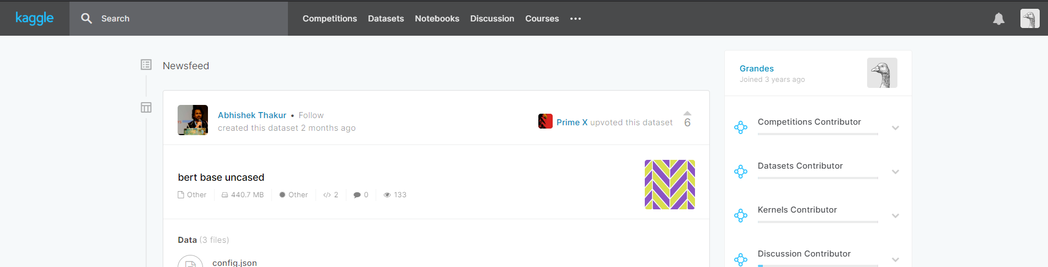
Kaggle???
- 2010년 설립된 예측모델 및 분석 대회 플랫폼
- 2017 년 3월에 구글에 인수
- 기업 및 단체에서 데이터와 해결과제를 등록하면, 데이터 과학자들이 이를 해결하는 모델을 개발하고 경쟁
- 전 세계 약 200만명 회원 수 / 대회 참가 인원 약 13만 2천명

Slide 3
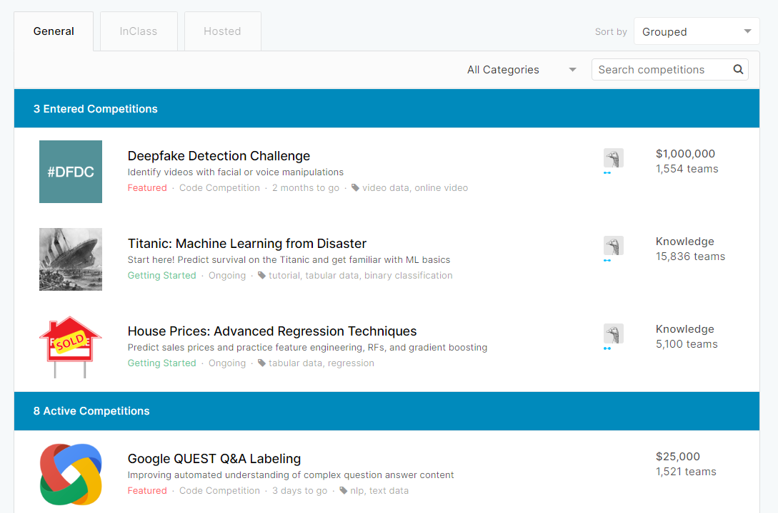
Kaggle - Competitions - 대회
○ General : 일반적인 대회(상금, 기업)
- Entered Competitions : 참여 중 대회
- Active Competitions : 진행 중 대회
- Completed Competitions : 종료된 대회
○ InClass : 배우는 사람들을 위한 대회
○ Categories : 대회 종류
- Featured : 분류 대회
- Research : 연구 목적 대회
- Recruitment : 채용 목적 대회
- Getting started : 초보자용 대회
- Playground : 순수 분석 대회
- Analytics : 분석용 대회

Slide 4
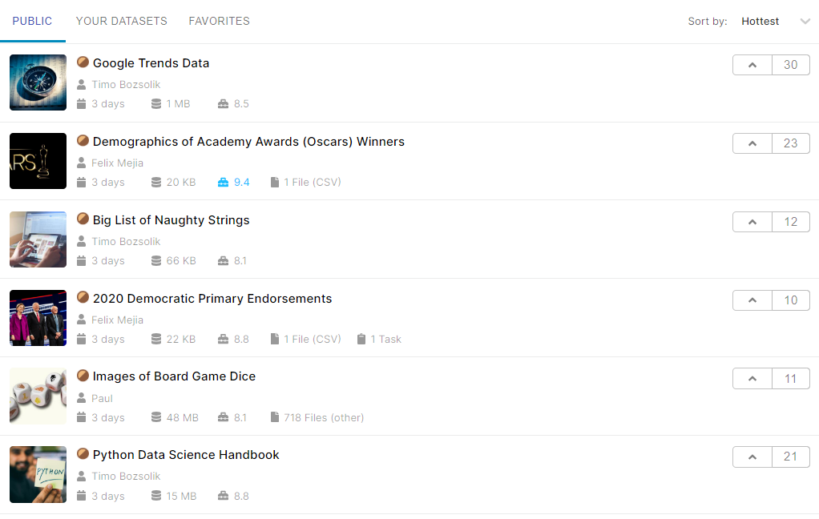
Kaggle - Datasets - 데이터셋

Slide 5
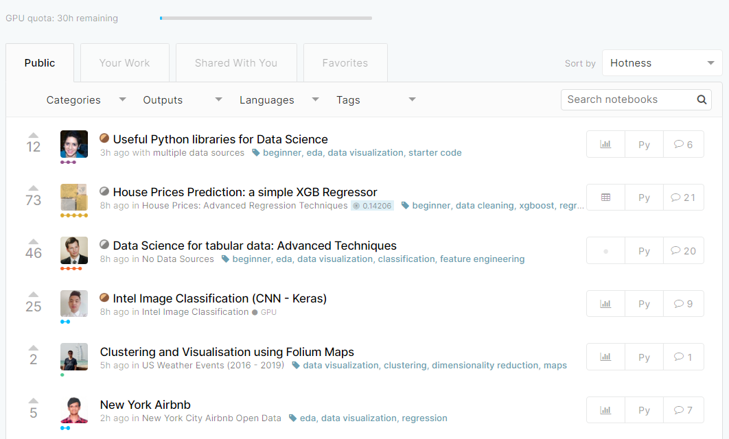
Kaggle - Notebooks - 코드
○ Public : 공개된 코드
○ York Work : 자기 자신 코드
○ Shared With You : 나에게 공유된 코드
○ Favorites : 좋아요 누른 코드
- GPU 사용 시간 제한(주 30시간)

Slide 6
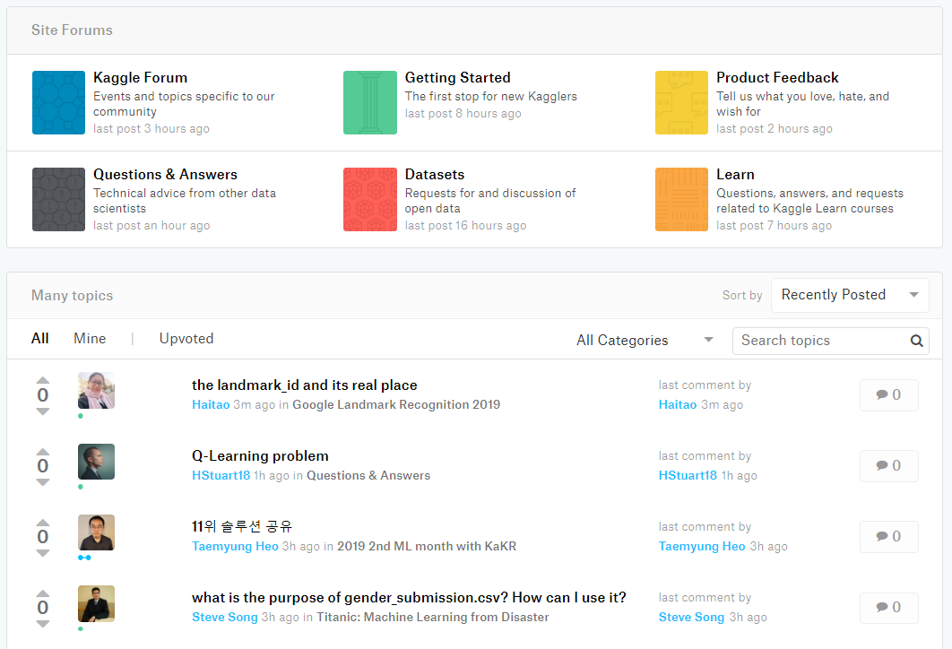
Kaggle - Discussion - 게시판

Slide 7
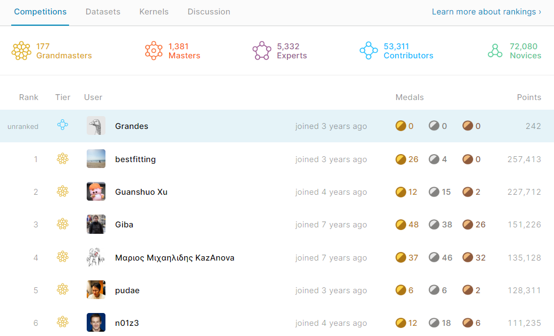
Kaggle - Kaggle Rankings - 순위
○ Rank Part
- Competitions
- Datasets
- Kernels(Notebooks)
- Discussion
○ Rank
- Grandmasters
- Masters
- Experts
- Contributors
- Novices

Slide 8

Kaggle - Competitions - 대회 상세 설명
○ Overview
- 대회에 대한 간략한 설명, 기간, 상금(상품), 코드 조건(예를 들어 GPU 사용 시간, 인터넷 연결 유무, 모델 크기 등…), 데이터 상세 설명, 평가방법
○ Data
- Sample_Submission, Train data, Test data
○ Notebooks
- 공유된 코드, 나의 작업 코드, 나에게 공유된 코드
○ Discussion
- 대회 관련 토론
○ Leaderboard
- 제출된 Test 데이터셋의 Public 점수, 제출된 Test 데이터셋의 Private 점수
○ Rules
- 대회관련 상세 Rule
○ Team(팀 허용 대회의 경우)
- 팀원 관리
○ My Submissons
- 내가 제출한 결과물(결과물 中 2개 선택 가능)

